Slide 1
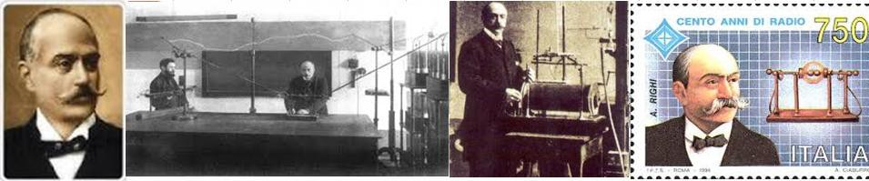




Introduzione al Corso di Tecniche Efficaci di Insegnamento
Collaborazione tra ELIXIR-IIB/IBBE-CNR e il Liceo Scientifico Augusto Righi di Roma
Allegra Via
IBBE-CNR/ELIXIR-IIB & Sapienza Università
Luana Licata
Università di Tor Vergata

Slide 2
data | argomento
23 gennaio | Principi di apprendimento e come applicarli all'insegnamento
1 febbraio | Principi di apprendimento e come applicarli all'insegnamento
20 febbraio | Tecniche di insegnamento che possono essere usate per stimolare l'interesse e la partecipazione degli studenti
6 marzo | Tecniche di insegnamento che possono essere usate per stimolare l'interesse e la partecipazione degli studenti
13 marzo | Preparazione di corsi, lezioni e materiali didattici
27 marzo | Preparazione di corsi, lezioni e materiali didattici
3 aprile | Feedback e verifiche come tecniche per facilitare l'apprendimento
10 aprile | Feedback e verifiche come tecniche per facilitare l'apprendimento

Slide 3
Bridging learning research and teaching practice
Learning results from what the student does and thinks and only from what the student does and thinks
The teacher can advance learning only by influencing what the student does to learn
H.A. Simon (one of the founders of the field of Cognitive Science, Nobel Laureate)

Slide 4
What is learning?
L'apprendimento è un processo, non un prodotto
Poiché avviene nella mente, possiamo inferire che sia avvenuto solo da ciò che uno studente produce o dal suo rendimento
L'apprendimento comporta un cambiamento nella conoscenza, in ciò che si crede e si pensa,
Questo cambiamento ha un impatto di lunga durata su come lo studente pensa e agisce
L'apprendimento non è qualcosa che lo studente subisce ma piuttosto qualcosa che lo studente stesso costruisce/sviluppa
E' il risultato diretto di come lo studente interpreta e risponde alle proprie esperienze

Slide 5
The seven principles of learning
La forza di questi principi risiede nel fatto che essi sono basati su risultati della ricerca nel settore delle scienze cognitive, dello sviluppo, della psicologia sociale, dell'antropologia, e dell'educazione.
I principi:
Sono indipendenti dal settore di applicazione
Si applicano a tutti i livelli educativi e situazioni pedagogiche
Sono rilevanti in culture diverse, anche se il background culturale è un fattore chiave nel come un insegnante applica i principi al proprio modo di insegnare

Slide 6
1. Students' prior knowledge can help or hinder learning
L'apprendimento è
facilitato quando la conoscenza esistente è attivata, sufficiente, appropriata e accurata
ostacolato quando la conoscenza esistente è inattivata, insufficiente, inappropriata o inaccurata

Slide 7
Conoscenza esistente ("prior knowledge")
Accurata ma insufficiente
Declarative knowledge (knowing what)
Procedural knowledge (knowing how or when)
Analfabetismo funzionale
Inappropriata
Associazioni inappropriate tra contesti culturali/disciplinari diversi o tra contesti linguistici diversi
Limiti di applicazione delle analogie
Inaccurata
Convinzioni o modelli errati
Stereotipi

Slide 8
2. How students organise knowledge influences how they learn and apply what they know
La conoscenza può essere organizzata in modi che possono facilitare oppure rallentare o ostacolare l'apprendimento, il rendimento e la memorizzazione
La struttura della conoscenza: numero di "nodi" e connessioni
Insegnanti (esperti) hanno strutture ben organizzate e con alta densità di connessioni significative
Studenti (inesperti) hanno strutture superficiali e con poche connessioni scarsamente significative

Slide 9
3. Students' motivation determines, directs, and sustains what they do to learn
Il valore soggettivo (l'importanza) di un obiettivo e le aspettative per il raggiungimento dello stesso interagiscono influenzando il livello di motivazione di uno studente
La motivazione induce comportamenti più o meno diretti ad obiettivi

Slide 10
Vari tipi di obiettivo
Performance goal
Learning goal
Work-avoidant goal
Affective goals and social goal

Slide 11
Importanza/valore di un obiettivo
Gli studenti sono motivati ad assumere atteggiamenti diretti a raggiungere obiettivi che abbiano un elevato valore
Source of value:
Attainement value: valore dato dalla soddisfazione di raggiungere un obiettivo
Intrinsic value: valore dato dal piacere nell'eseguire un compito piuttosto che dal suo risultato
Instrumental value: rappresenta la misura in cui un'attività o un obiettivo a breve termine permettono di raggiungere altri importanti obiettivi più a lungo termine ("extrinsic rewards")
Elogio
Riconoscimento pubblico
Soldi
Una carriera interessante

Slide 12
Aspettative
Positive outcome expectancies: convinzione che azioni specifiche daranno i risultati sperati
Negative outcome expectancies: convinzione che azioni specifiche non abbiano influenza sui risultati sperati
Efficacy expentancies: convinzione di essere capaci di identificare, organizzare, dare inizio ed eseguire le azioni che porteranno ad un dato risultato

Slide 13
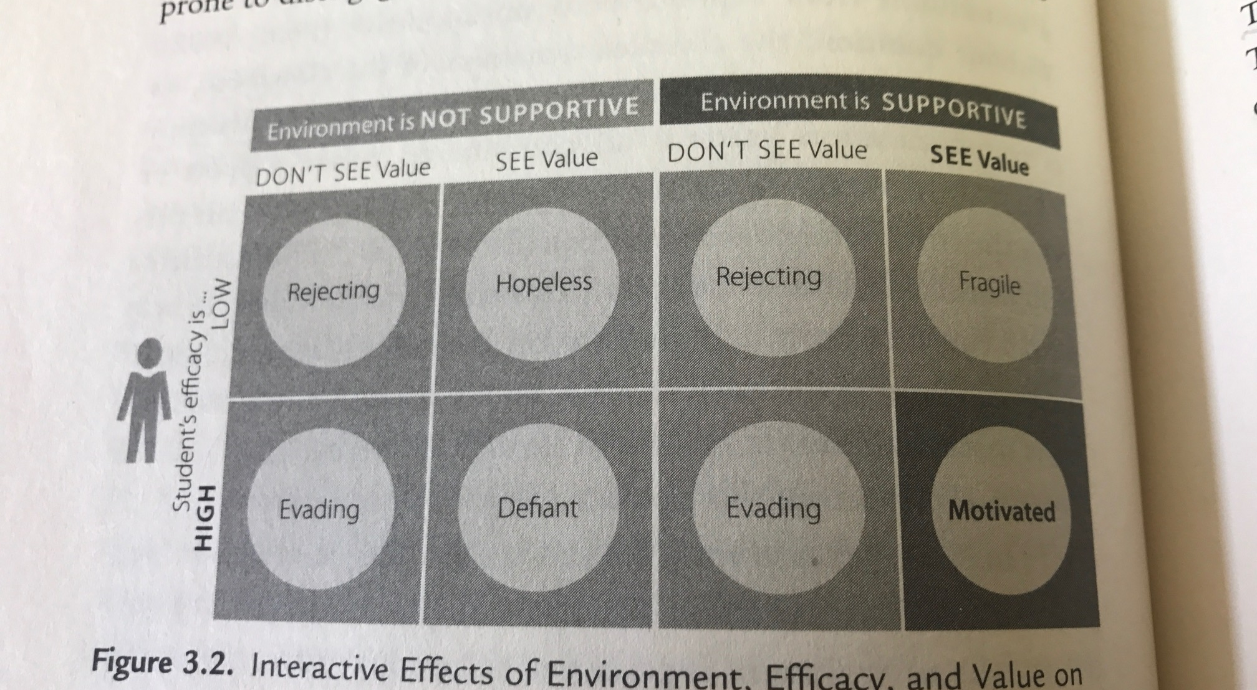
Interazioni con l'ambiente circostante

Slide 14
4. To develop mastery, students must acquire component skills, practice integrating them, and know when to apply what they have learned

Slide 15
5. Goal-directed practice coupled with targeted feedback enhances the quality of students' learning
Focalizzare la pratica verso uno specifico obiettivo o criterio
Identificare e articolare esplicitamente i "Learning goals"
Conoscere i performance criteria* aiuta gli studenti a orientare la pratica
Identificare i livelli appropriati di challenge per la pratica
La pratica richiede tempo
*una chiara descrizione delle caratteristiche associate ai vari livelli di performance

Slide 16
6. Students' current level of development interacts with the social, emotional, and intellectual climate of the course to impact learning
Emariginazione esplicita ed implicita
Centralizzazione implicita ed esplicita
Stereotipi
Modalità di comunicazione con gli studenti
Accessibilità del docente
Interazione tra docenti e studenti e studenti e studenti

Slide 17
7. To become self-directed learners, students must learn to:
assess the demands of the task
evaluate their own knowledge and skills
plan their approach
monitor their progress, and
adjust their strategies as needed
→ Metacognition

Slide 18


Learning by doing/non formal learning

Slide 19

Why traditional lecturing fails
Regardless their way of learning, each student receives exact the same information at the exact same pace

Slide 20
Why traditional lecturing fails
Regardless their way of learning, each student receives exact the same information at the exact same pace
Students respond differently to the same presented material (get it, bored, lost…)

Slide 21
Why traditional lecturing fails
Regardless their way of learning, each student receives exact the same information at the exact same pace
Students respond differently to the same presented material (get it, bored, lost…)
Students have to listen and take notes → no way to think and make connections

Slide 22
Why traditional lecturing fails
Regardless their way of learning, each student receives exact the same information at the exact same pace
Students respond differently to the same presented material (get it, bored, lost…)
Students have to listen and take notes → no way to think and make connections
The teacher is busy in transferring content → no time for other activities

Slide 23
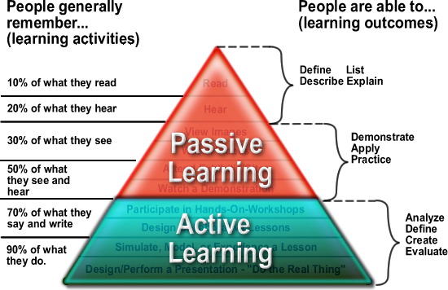

Slide 24
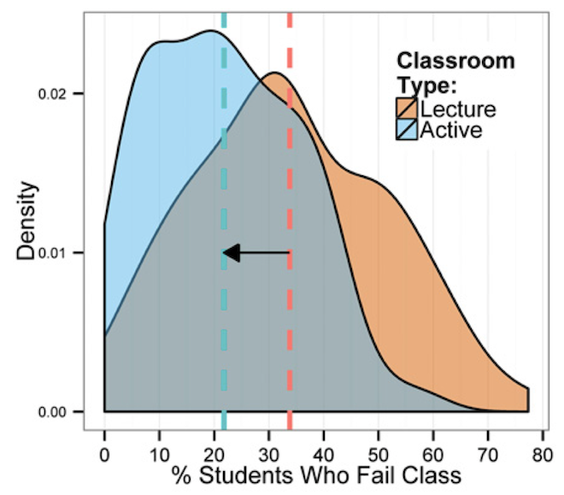
Active learning cut course failure rates by around one-third
Analysis of 225 studies of active learning in science, technology,
engineering and mathematics
Freeman et al. PNAS (2014) Active learning increases student performance in science, engineering, and mathematics.

Slide 25

"AT THIS POINT IT IS UNETHICAL TO TEACH ANY OTHE& WAY" *
*Clarissa Dirks, co-chair of the US National Academies Scientific Teaching Alliance, an initiative to reform undergraduate STEM education
"Students gain a much deeper understanding of science when they actively grapple with
questions than when they passively listen to answers"
Waldrop, Nature 2015

Slide 26
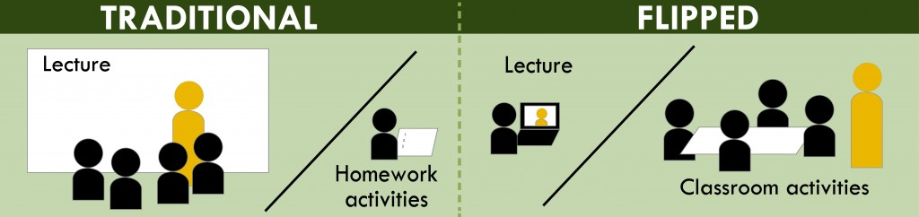
What changes?
Teacher lecturing (partially) replaced by students’ activities
student-centred/individual interactions
maximise interactivity among students and with the teacher
role of the teacher: sage on the stage → guide on the side

